Slide 1
COMPIN 머지? (Merge?)
201801527 김대성
201801560 박종혁

Slide 2
개발 목표
오프라인 매장에서는 상품의 후기를 찾기 힘듦
외국인은 한글로 쓰여있는 제품의 정보를 얻기 힘듦
=> 상품에 대한 정보를 손쉽게 얻을 수 있다면 문제가 해결 됨

Slide 3
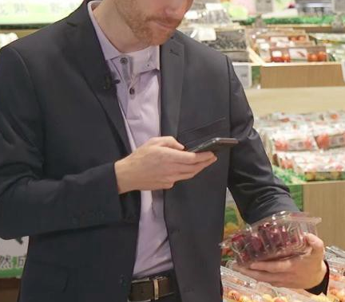
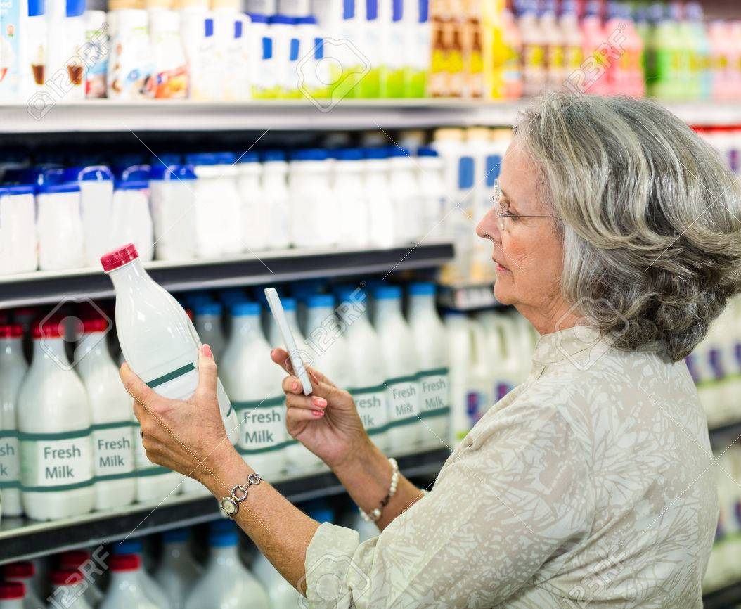
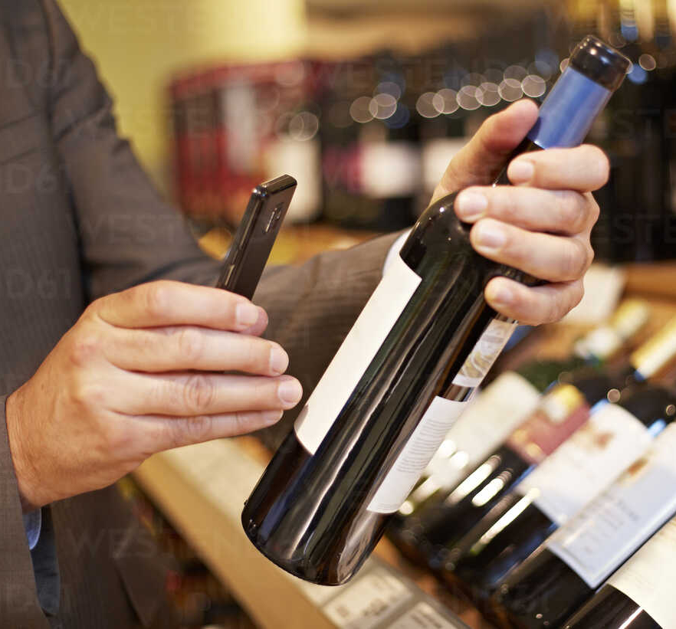
제품 소개
핸드폰(머지 애플리케이션)으로 상품을 촬영하면 상품을 인식하여 상품 정보와 사용자들의 후기를 보여주는 애플리케이션
한국어로 쓰인 후기와 정보를 영어로 번역해주어 외국인도 이용할 수 있음

Slide 4
개발 범위
촬영한 상품을 인식하고 정보를 출력하는 기능
한글로 되어있는 정보를 영어로 번역하는 기능
제품의 후기를 작성, 검색하는 기능

Slide 5
사용 시나리오
한글을 모르는 외국인이 상품에 대한 정보를 얻고자 한다. 이때, 어플리케이션 ‘머지?’를 이용해 상품을 촬영하면 상품에 대한 번역된 정보를 얻을 수 있음
종혁이는 편의점에 새로 출시된 라면을 먹으려 한다. 이 라면의 맛이 궁금하여 ‘머지?’를 이용하여 후기를 검색해봄

Slide 6
문제점
딥러닝 학습 모델에 필요한 훈련 데이터를 구하고, 구현하는 것이 쉽지 않을 것
초기 사용자를 모으는 일이 힘들 것
특정 집단이 후기를 조작하여 부당한 이익을 취할 수 있음
한글을 영어로 번역하는 일이 쉽지 않을 것

Slide 7
시스템 설계

Slide 8
아키텍쳐 설계
Server
후기 작성 / 조회
Client
Database
클라이언트에 제품 정보 전송
서버에 제품 조회
자체 서버 또는 AWS와 같은 클라우딩 서비스 사용 (미정)

Slide 9



아키텍쳐 설계
TensorFlow 기반
제품 객체 인식 모델 학습
Android 플랫폼
어플리케이션
OpenCV를 이용한 이미지 처리
딥러닝 라이브러리는 TensorFlow 사용 예정
이미지 처리는 OpenCV 사용 예정
Android 어플리케이션

